Slide 1
БИБЛЕЙСКОЕ ОБОСНОВАНИЕ
История и Философия
Службы доверия и планируемых пожертвований и Всемирный отчет
2022
Notes:
Родом из США, где так много фейковых новостей и много альтернативных фактов. Сейчас как никогда важно опираться на Священные Писания. Нам нужно изучать истину, чтобы, когда появляется подделка, мы сразу же узнавали ее. Всё, что мы делаем в нашей церкви, должно иметь основание на Священном Писании.
Планируемые пожертвования существовали еще до того, как была создана наша Земля.

Slide 2

ДО ГРЕХА БОГ ПЛАНИРОВАЛ
Notes:
Бог, Иисус и Святой Дух являются лучшим примером планирования в том, что еще до сотворения земли Бог запланировал в качестве Дара Своего собственного Сына, если бы потребовался план спасения человечества.
«так как Он избрал нас в Нем прежде создания мира, чтобы мы были святы и непорочны пред Ним в любви, предопределив усыновить нас Себе чрез Иисуса Христа, по благоволению воли Своей», Ефесянам 1:4-5
«…в книге жизни у Агнца, закланного от создания мира.» Откровение 13:8
«…спасшего нас и призвавшего званием святым, не по делам нашим, но по Своему изволению и благодати, данной нам во Христе Иисусе прежде вековых времен..»2 Тимофею 1:9
«…в надежде вечной жизни, которую обещал неизменный в слове Бог прежде вековых времен» Титу 1:2
Иисус вызвался возглавить это спасение еще до того, как появилась земля, которую нужно было спасать.

Slide 3
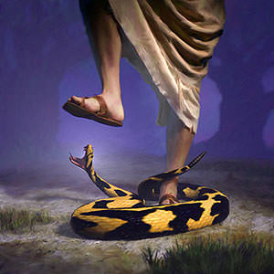
ПОСЛЕ ГРЕХА ОБЪЯВЛЕН ПЛАН
Notes:
Бытие 3:14-19 ¹⁴ И сказал Господь Бог змею: за то, что ты сделал это, проклят ты пред всеми скотами и пред всеми зверями полевыми; ты будешь ходить на чреве твоем, и будешь есть прах во все дни жизни твоей; ¹⁵ и вражду положу между тобою и между женою, и между семенем твоим и между семенем ее; оно будет поражать тебя в голову, а ты будешь жалить его в пяту.
¹⁶ Жене сказал: умножая умножу скорбь твою в беременности твоей; в болезни будешь рождать детей; и к мужу твоему влечение твое, и он будет господствовать над тобою.
¹⁷ Адаму же сказал: за то, что ты послушал голоса жены твоей и ел от дерева, о котором Я заповедал тебе, сказав: «не ешь от него», проклята земля за тебя; со скорбью будешь питаться от нее во все дни жизни твоей; ¹⁸ терние и волчцы произрастит она тебе; и будешь питаться полевою травою; ¹⁹ в поте лица твоего будешь есть хлеб, доколе не возвратишься в землю, из которой ты взят, ибо прах ты и в прах возвратишься. (Бытие 3:14-19)

Slide 4
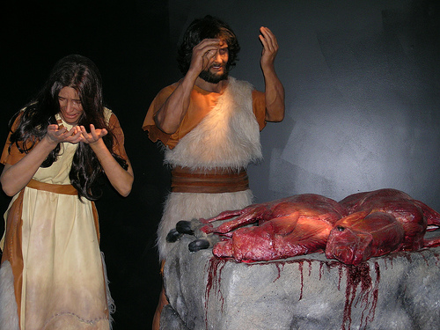
ГРЕХ ЗАСТАВИЛ ЛЮДЕЙ ПЛАНИРОВАТЬ
Notes:
До греха все потребности человеческого рода были обеспечены. Все было ВЕСЬМА ХОРОШО!
Римлянам 5:12-19 «¹² Посему, как одним человеком грех вошел в мир, и грехом — смерть, так и смерть перешла во всех человеков, потому что в нем все согрешили. ¹³ Ибо и до закона грех был в мире; но грех не вменяется, когда нет закона. ¹⁴ Однако же смерть царствовала от Адама до Моисея и над несогрешившими подобно преступлению Адама, который есть образ будущего.
¹⁵ Но дар благодати не как преступление. Ибо если преступлением одного подверглись смерти многие, то тем более благодать Божия и дар по благодати одного Человека, Иисуса Христа, преизбыточествуют для многих. ¹⁶ И дар не как суд за одного согрешившего; ибо суд за одно преступление — к осуждению; а дар благодати — к оправданию от многих преступлений. ¹⁷ Ибо если преступлением одного смерть царствовала посредством одного, то тем более приемлющие обилие благодати и дар праведности будут царствовать в жизни посредством единого Иисуса Христа.
¹⁸ Посему как преступлением одного — всем человекам осуждение, так правдою одного — всем человекам оправдание к жизни. ¹⁹ Ибо как непослушанием одного человека сделались многие грешными, так и послушанием одного сделаются праведными многие.»

Slide 5
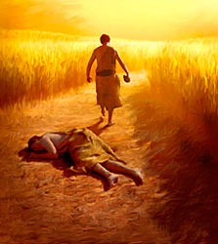
ПЕРВАЯ ПОТРЕБНОСТЬ В ПЛАНЕ
Notes:
Авель ушел из дома с намерением вернуться после того, как принесет свою жертву Богу. Он не вернулся живым. Библия не рассказывает нам о его плане, но к моменту его смерти его планирование было завершено.
Авель был первым человеком, чей план должен был быть реализован. Все имущество Авеля должно было быть передано другим людям. Правление Авеля перед Богом закончилось, и его имущество должно было быть передано либо его жене, либо его детям
Евреям 11:4 «⁴ верою Авель принес Богу жертву лучшую, нежели Каин; ею получил свидетельство, что он праведен, как засвидетельствовал Бог о дарах его; ею он и по смерти говорит еще.»

Slide 6
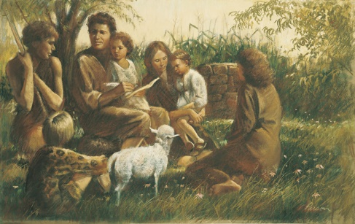
ПОТОМКИ АДАМА
Notes:
Бытие 5:1-29
«¹ Вот родословие Адама: когда Бог сотворил человека, по подобию Божию создал его, ² мужчину и женщину сотворил их, и благословил их, и нарек им имя: человек, в день сотворения их. ³ Адам жил сто тридцать лет и родил сына по подобию своему, по образу своему, и нарек ему имя: Сиф. ⁴ Дней Адама по рождении им Сифа было восемьсот лет, и родил он сынов и дочерей. ⁵ Всех же дней жизни Адамовой было девятьсот тридцать лет; и он умер. ⁶ Сиф жил сто пять лет и родил Еноса. ⁷ По рождении Еноса Сиф жил восемьсот семь лет и родил сынов и дочерей. ⁸ Всех же дней Сифовых было девятьсот двенадцать лет; и он умер. ⁹ Енос жил девяносто лет и родил Каинана. ¹⁰ По рождении Каинана Енос жил восемьсот пятнадцать лет и родил сынов и дочерей. ¹¹ Всех же дней Еноса было девятьсот пять лет; и он умер. ¹² Каинан жил семьдесят лет и родил Малелеила. ¹³ По рождении Малелеила Каинан жил восемьсот сорок лет и родил сынов и дочерей. ¹⁴ Всех же дней Каинана было девятьсот десять лет; и он умер. ¹⁵ Малелеил жил шестьдесят пять лет и родил Иареда. ¹⁶ По рождении Иареда Малелеил жил восемьсот тридцать лет и родил сынов и дочерей. ¹⁷ Всех же дней Малелеила было восемьсот девяносто пять лет; и он умер. ¹⁸ Иаред жил сто шестьдесят два года и родил Еноха. ¹⁹ По рождении Еноха Иаред жил восемьсот лет и родил сынов и дочерей. ²⁰ Всех же дней Иареда было девятьсот шестьдесят два года; и он умер. ²¹ Енох жил шестьдесят пять лет и родил Мафусала. ²² И ходил Енох пред Богом, по рождении Мафусала, триста лет и родил сынов и дочерей. ²³ Всех же дней Еноха было триста шестьдесят пять лет. ²⁴ И ходил Енох пред Богом; и не стало его, потому что Бог взял его. ²⁵ Мафусал жил сто восемьдесят семь лет и родил Ламеха. ²⁶ По рождении Ламеха Мафусал жил семьсот восемьдесят два года и родил сынов и дочерей. ²⁷ Всех же дней Мафусала было девятьсот шестьдесят девять лет; и он умер. ²⁸ Ламех жил сто восемьдесят два года и родил сына, ²⁹ и нарек ему имя: Ной, сказав: он утешит нас в работе нашей и в трудах рук наших при возделывании земли, которую проклял Господь.

Slide 7
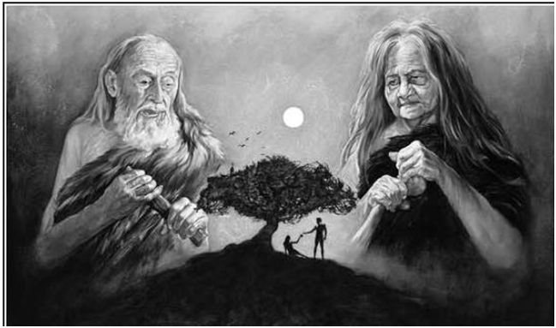
АДАМ И ЕВА СОСТАРИЛИСЬ И УМЕРЛИ
Notes:
Им пришлось передать все свои активы другим лицам.

Slide 8
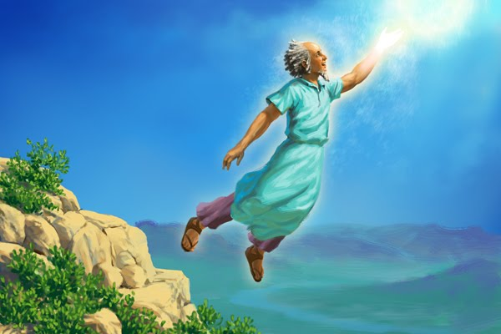
ЕНОХ
Notes:
Бытие 5:22-24 «²² И ходил Енох пред Богом, по рождении Мафусала, триста лет и родил сынов и дочерей. ²³ Всех же дней Еноха было триста шестьдесят пять лет. ²⁴ И ходил Енох пред Богом; и не стало его, потому что Бог взял его.
Евреям 11:5 «⁵ Верою Енох переселен был так, что не видел смерти; и не стало его, потому что Бог переселил его. Ибо прежде переселения своего получил он свидетельство, что угодил Богу.»

Slide 9
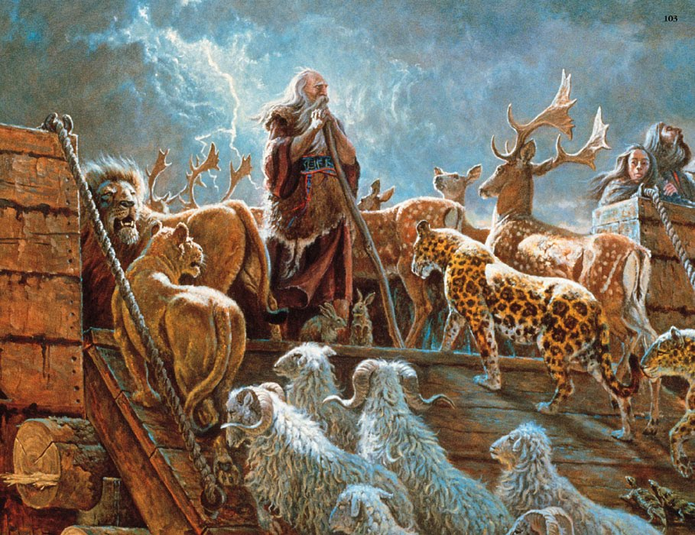
НОЙ
Notes:
Ной начал строить ковчег еще до рождения своих сыновей.
Бытие 6:3 «³ И сказал Господь: не вечно Духу Моему быть пренебрегаемым человеками, потому что они плоть; пусть будут дни их сто двадцать лет.»
Бытие 6:9 «⁹ Вот житие Ноя: Ной был человек праведный и непорочный в роде своем; Ной ходил пред Богом.
Бытие 9:18-19 «¹⁸ Сыновья Ноя, вышедшие из ковчега, были: Сим, Хам и Иафет. Хам же был отец Ханаана. ¹⁹ Сии трое были сыновья Ноевы, и от них населилась вся земля.»

Slide 10
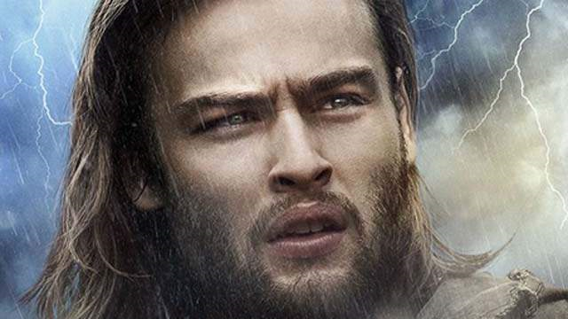
ПОТОМКИ СИМА
Notes:
Бытие 11:10-26
¹⁰ Вот родословие Сима: Сим был ста лет и родил Арфаксада, через два года после потопа; ¹¹ по рождении Арфаксада Сим жил пятьсот лет и родил сынов и дочерей. ¹² Арфаксад жил тридцать пять лет и родил Салу. ¹³ По рождении Салы Арфаксад жил четыреста три года и родил сынов и дочерей. ¹⁴ Сала жил тридцать лет и родил Евера. ¹⁵ По рождении Евера Сала жил четыреста три года и родил сынов и дочерей. ¹⁶ Евер жил тридцать четыре года и родил Фалека. ¹⁷ По рождении Фалека Евер жил четыреста тридцать лет и родил сынов и дочерей. ¹⁸ Фалек жил тридцать лет и родил Рагава. ¹⁹ По рождении Рагава Фалек жил двести девять лет и родил сынов и дочерей. ²⁰ Рагав жил тридцать два года и родил Серуха. ²¹ По рождении Серуха Рагав жил двести семь лет и родил сынов и дочерей. ²² Серух жил тридцать лет и родил Нахора. ²³ По рождении Нахора Серух жил двести лет и родил сынов и дочерей. ²⁴ Нахор жил двадцать девять лет и родил Фарру. ²⁵ По рождении Фарры Нахор жил сто девятнадцать лет и родил сынов и дочерей. ²⁶ Фарра жил семьдесят лет и родил Аврама, Нахора и Арана.

Slide 11
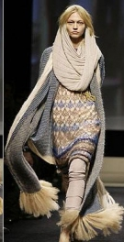
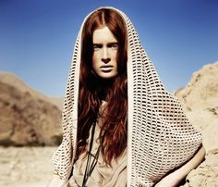
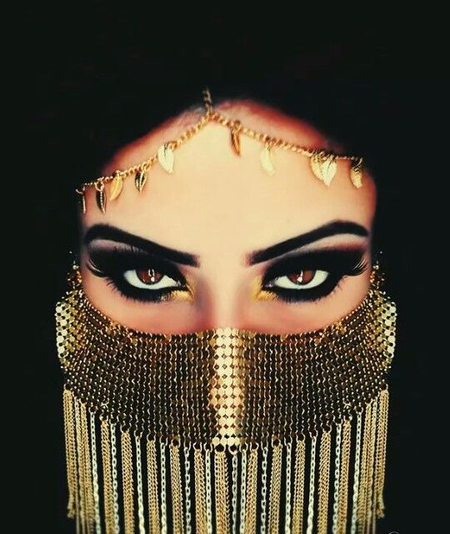
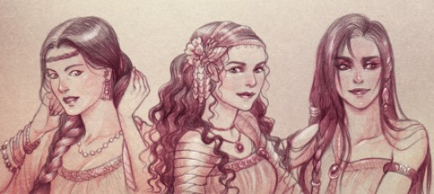
ИОВ
Notes:
Вторые три дочери Иова упоминаются в Писании по имени. Эти женщины были проницательными деловыми людьми. Иов не отдал бы им часть своего имущества, если бы они не были хорошими управляющими. Иов был верным управляющим, и я уверен, что он отдал бы Божье имущество только тем своим детям, которые были верны Богу.
Иов 42:11-17
«¹¹ Тогда пришли к нему все братья его и все сестры его и все прежние знакомые его, и ели с ним хлеб в доме его, и тужили с ним, и утешали его за все зло, которое Господь навел на него, и дали ему каждый по кесите и по золотому кольцу. ¹² И благословил Бог последние дни Иова более, нежели прежние: у него было четырнадцать тысяч мелкого скота, шесть тысяч верблюдов, тысяча пар волов и тысяча ослиц. ¹³ И было у него семь сыновей и три дочери. ¹⁴ И нарек он имя первой Емима, имя второй — Кассия, а имя третьей — Керенгаппух. ¹⁵ И не было на всей земле таких прекрасных женщин, как дочери Иова, и дал им отец их наследство между братьями их. ¹⁶ После того Иов жил сто сорок лет, и видел сыновей своих и сыновей сыновних до четвертого рода; ¹⁷ и умер Иов в старости, насыщенный днями.»
Кажется очевидным, что Иов жил до дарования закона, поскольку в книге Иова нет упоминаний о скинии или храме, священниках или законе, данном Израилю. Если жизнь Иова действительно предшествовала принятию закона, то он мог жить примерно в 2200 году до н.э., что делает его современником Авраама, Лота и Исаака. Другой уликой, позволяющей отнести Иова ко времени до Моисея, является тот факт, что Иов дал своим дочерям "удел между братьями их" (Иов 42:15). По закону Моисееву отец передавал свое наследство только сыновьям, если у него не было сыновей (Числа 27:1-11; 36:1-13). Праведный человек, такой как Иов, должен был следовать этому закону в послушании Богу; в случае Иова закон еще не был дан.
Долголетие Иова - еще один признак того, что он жил во времена патриархов. В то время люди обычно жили по нескольку столетий. Постепенно продолжительность жизни сокращалась, пока ко времени судей не стала меньше ста лет. Если сложить годы, указанные в следующих фактах, то Иов, вероятно, прожил более 200 лет:

Slide 12
4 БИБЛЕЙСКИЕ ПРИНЦИПЫ ПЛАНИРОВАНИЯ
Принцип №1
Бог владеет всем. Ищите Божью волю для ЕГО имущества.
Принцип № 2
Планируйте, когда вы молоды, сильны и умственно способны. Ждать до старости и слабости рискованно.
Принцип № 3
Следовать Божьей воле
Принцип № 4
Нет плана - другие будут пытаться составить план за вас.
Notes:
4 БИБЛЕЙСКИЕ ПРИНЦИПЫ ПЛАНИРОВАНИЯ
Принцип №1
Бог владеет всем этим. Ищите Божью волю для ЕГО имущества.
Принцип №2
Планируйте, когда вы молоды, сильны и умственно способны. Ждать до старости и слабости рискованно.
Принцип №3
Следовать Божьей воле
Принцип №4
Нет плана - другие будут пытаться составить план за вас.

Slide 13
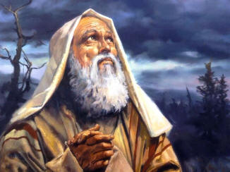
ПЕРВО ПЛАНОВОЕ ПОЖЕРТВОВАНИЕ
Notes:
Плановые пожертвования никогда не были простыми. Впервые мы читаем пример разговора о плановом пожертвовании с Авраамом. Авраам не был счастлив:
Принцип 1
Бог владеет всем этим. Ищите Божью волю для ЕГО имущества.
Бытие 15:1 «¹ После сих происшествий было слово Господа к Авраму в видении, и сказано: не бойся, Аврам; Я твой щит; награда твоя весьма велика.»
Бытие 15:2
² Аврам сказал: Владыка Господи! что Ты дашь мне? я остаюсь бездетным; распорядитель в доме моем этот Елиезер из Дамаска.»
Бытие 15:3 «³ И сказал Аврам: вот, Ты не дал мне потомства, и вот, домочадец мой наследник мой.»
Бытие 15:4 «⁴ И было слово Господа к нему, и сказано: не будет он твоим наследником, но тот, кто произойдет из чресл твоих, будет твоим наследником.»
Наши мысли не всегда совпадают с Божьим планом.

Slide 14
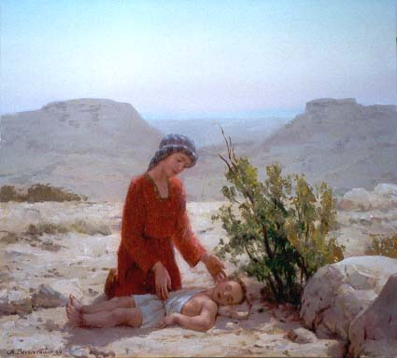
План Сары
Notes:
Бытие 16 глава рассказывает нам о плане Сары, когда она отдала свою служанку Агарь своему мужу Авраму, чтобы та родила ему сына.
Бытие 21:14-21 «¹⁴ Авраам встал рано утром, и взял хлеба и мех воды, и дал Агари, положив ей на плечи, и отрока, и отпустил ее. Она пошла, и заблудилась в пустыне Вирсавии; ¹⁵ и не стало воды в мехе, и она оставила отрока под одним кустом ¹⁶ и пошла, села вдали, в расстоянии на один выстрел из лука. Ибо она сказала: не хочу видеть смерти отрока. И она села поодаль, и подняла вопль, и плакала; ¹⁷ И услышал Бог голос отрока; и Ангел Божий с неба воззвал к Агари и сказал ей: что с тобою, Агарь? не бойся; Бог услышал голос отрока оттуда, где он находится; ¹⁸ встань, подними отрока и возьми его за руку, ибо Я произведу от него великий народ. ¹⁹ И Бог открыл глаза ее, и она увидела колодезь с водою, и пошла, наполнила мех водою и напоила отрока. ²⁰ И Бог был с отроком; и он вырос, и стал жить в пустыне, и сделался стрелком из лука. ²¹ Он жил в пустыне Фаран; и мать его взяла ему жену из земли Египетской.»

Slide 15
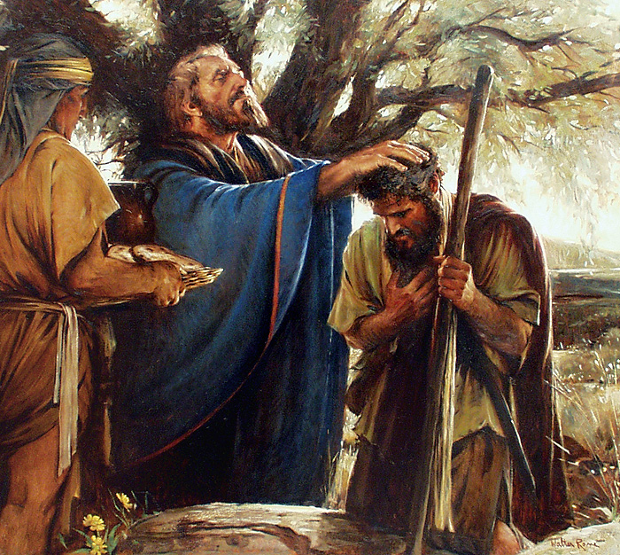
План Авраама
Notes:
Аврам еще не стал Авраамом. Он был еще молод, когда это произошло.
Бытие 14:17-24 «¹⁷ Когда он возвращался после поражения Кедорлаомера и царей, бывших с ним, царь Содомский вышел ему навстречу в долину Шаве, что ныне долина царская; ¹⁸ и Мелхиседек, царь Салимский, вынес хлеб и вино, — он был священник Бога Всевышнего, — ¹⁹ и благословил его, и сказал: благословен Аврам от Бога Всевышнего, Владыки неба и земли; ²⁰ и благословен Бог Всевышний, Который предал врагов твоих в руки твои. Аврам дал ему десятую часть из всего.²¹ И сказал царь Содомский Авраму: отдай мне людей, а имение возьми себе. ²² Но Аврам сказал царю Содомскому: поднимаю руку мою к Господу Богу Всевышнему, Владыке неба и земли, ²³ что даже нитки и ремня от обуви не возьму из всего твоего, чтобы ты не сказал: я обогатил Аврама; ²⁴ кроме того, что съели отроки, и кроме доли, принадлежащей людям, которые ходили со мною; Анер, Эшкол и Мамрий пусть возьмут свою долю.»
Бытие 14:20 «²⁰ и благословен Бог Всевышний, Который предал врагов твоих в руки твои. Аврам²⁰ дал ему десятую часть из всего.»
Лучший путь
Господь хочет, чтобы Его последователи распоряжались своими средствами, пока они могут делать это сами. Некоторые могут спросить: "Должны ли мы на самом деле лишить себя всего, что называем своим?". Возможно, от нас не требуется делать это сейчас, но мы должны быть готовы сделать это ради Христа. Мы должны признать, что наше имущество принадлежит только Ему, и свободно использовать его, когда это необходимо для продвижения Его дела. Некоторые закрывают уши от призывов использовать деньги для отправки миссионеров в другие страны, для публикации истины и разбрасывания ее, как осенних листьев, по всему миру.

Slide 16
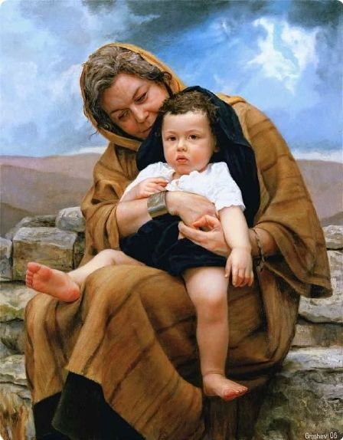
У САРЫ ЕСТЬ СЫН
Notes:
Саре было 90
Аврааму было 99

Slide 17
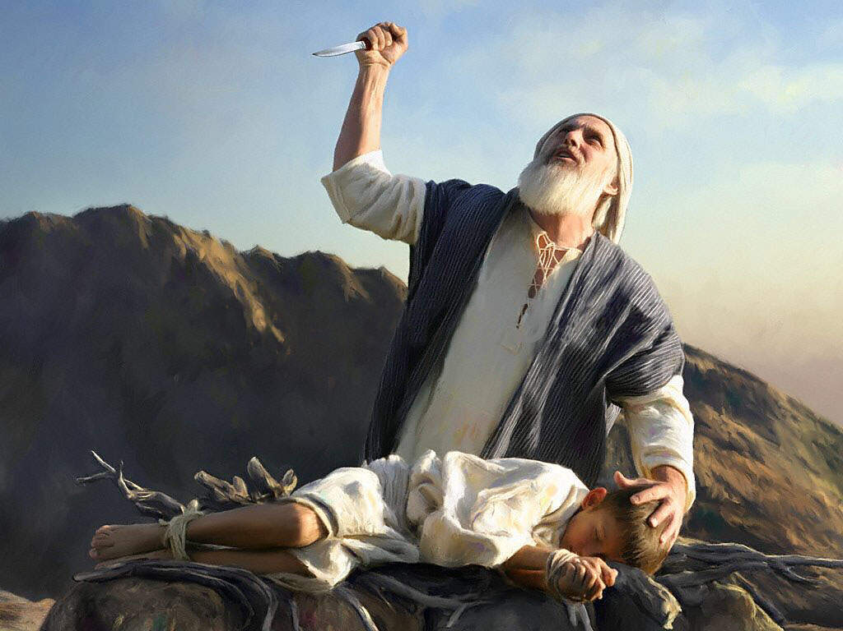
АВРАМ РИСКНУЛ ПЛАНОМ
Notes:
Вера Аврама была испытана на 100%, когда ему сказали принести в жертву обещанного сына и наследника всего имущества семьи.
Даже если мы не понимаем, как Бог будет действовать, нам нужно доверять Ему, чтобы Он сделал это, когда мы движемся вперед, следуя четким Божьим указаниям.
Благодаря верному доверию Аврама Богу даже ценой жизни его сына Исаака Бог изменил его имя на Авраам, отец верных.

Slide 18
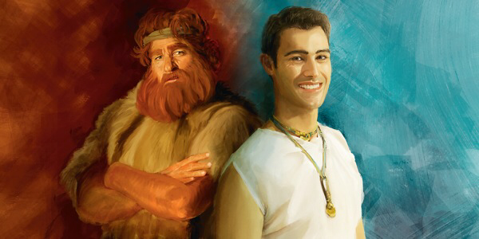
ИСААК ПЛАНИРОВАЛ НАСЛЕДОВАНИЕ КОГДА СТАНЕТ СТАРЫМ
Notes:
Принцип № 2
Мы должны планировать, когда мы молоды, сильны и умственно способны. Ждать, пока мы станем старыми и немощными, нехорошо.
Иаков крадет наследство своего брата Исава. Однако Исав не ценил духовное наследство. Оно стоило меньше, чем миска чечевичной похлебки.
Конфликт может возникнуть, если мы будем ждать до старости.

Slide 19
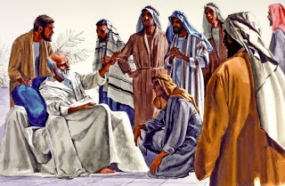
ИАКОВ РАСКРЫВАЕТ ПЛАН
Notes:
Иаков пророчествует о наследстве каждого из своих сыновей.
Иаков был пророком, и Бог открыл ему план и будущее наследников имущества.

Slide 20
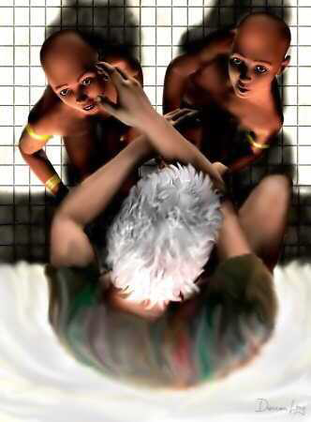
ПЛАН БЛАГОСЛОВЕНИЯ ИАКОВА
Notes:
Принцип № 3
Следуйте Божьей воле, даже если семья не согласна.
Иаков благословляет двух сыновей Иосифа, Ефрема (младшего) и Манассию. Иосиф очень осторожно поставил этих двух мальчиков перед своим отцом: старшего по правую руку от отца, а младшего - по левую. Иаков скрестил руки и поставил младшего впереди старшего, даже несмотря на возражения Иосифа.
Бытие 41:50-51 «⁵⁰ До наступления годов голода у Иосифа родились два сына, которых родила ему Асенефа, дочь Потифера, жреца Илиопольского. ⁵¹ И нарек Иосиф имя первенцу: Манассия, потому что, говорил он, Бог дал мне забыть все несчастья мои и весь дом отца моего.»

Slide 21
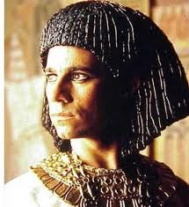
ИОСИФ
Notes:
Бытие 50:22-26 «²² И жил Иосиф в Египте сам и дом отца его; жил же Иосиф всего сто десять лет. ²³ И видел Иосиф детей у Ефрема до третьего рода, также и сыновья Махира, сына Манассиина, родились на колени Иосифа. ²⁴ И сказал Иосиф братьям своим: я умираю, но Бог посетит вас и выведет вас из земли сей в землю, о которой клялся Аврааму, Исааку и Иакову. ²⁵ И заклял Иосиф сынов Израилевых, говоря: Бог посетит вас, и вынесите кости мои отсюда. ²⁶ И умер Иосиф ста десяти лет. И набальзамировали его и положили в ковчег в Египте.»
Исход 13:19 «¹⁹ И взял Моисей с собою кости Иосифа, ибо Иосиф¹⁹ клятвою заклял сынов Израилевых, сказав: посетит вас Бог, и вы с собою вынесите кости мои отсюда.»

Slide 22
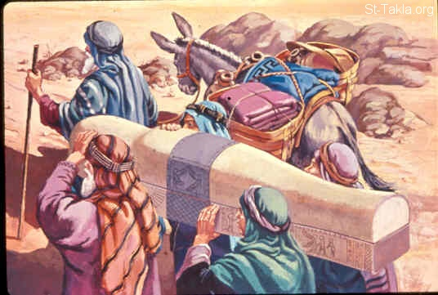
МОИСЕЙ ВЫНЕС КОСТИ ИОСИФА
Notes:
Перед смертью Иосиф дал очень конкретное указание о своем погребении. Евреи были верны, следуя указаниям Иосифа.

Slide 23
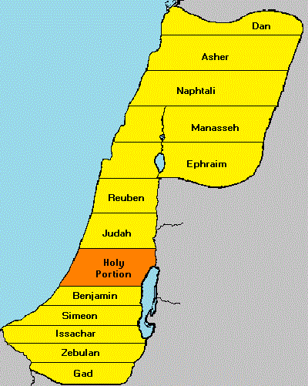
ПЛАН НАСЛЕДОВАНИЯ ДЛЯ ИЗРАИЛЯ
Notes:
Бог определил наследство, которое каждое колено, кланы и семьи получили в земле обетованной.
Иисус Навин 13:6-33 «⁶ Всех горных жителей от Ливана до Мисрефоф‐Маима, всех Сидонян Я изгоню от лица сынов Израилевых. Раздели же ее в удел Израилю, как Я повелел тебе; ⁷ раздели землю сию в удел девяти коленам и половине колена Манассиина. ⁸ А колено Рувимово и Гадово с другою половиною колена Манассиина получили удел свой от Моисея за Иорданом к востоку, как дал им Моисей, раб Господень, ⁹ от Ароера, который на берегу потока Арнона, и город, который среди потока, и всю равнину Медеву до Дивона; ¹⁰ также все города Сигона, царя Аморрейского, который царствовал в Есевоне, до пределов Аммонитских, ¹¹ также Галаад и область Гессурскую и Маахскую, и всю гору Ермон и весь Васан до Салхи, ¹² все царство Ога Васанского, который царствовал в Астарофе и в Едреи. Он оставался один из Рефаимов, которых Моисей поразил и прогнал. ¹³ Но сыны Израилевы не выгнали жителей Гессура и Маахи, и живет Гессур и Мааха среди Израиля до сего дня. ¹⁴ Только колену Левиину не дал он удела: жертвы Господа, Бога Израилева, суть удел его, как сказал ему Господь. ¹⁵ Колену сынов Рувимовых по племенам их дал удел Моисей: ¹⁶ пределом их был Ароер, который на берегу потока Арнона, и город, который среди потока, и вся равнина при Медеве, ¹⁷ Есевон и все города его, которые на равнине, и Дивон, Вамоф‐Ваал и Беф‐Ваал‐Меон, ¹⁸ Иааца, Кедемоф и Мефааф, ¹⁹ Кириафаим, Сивма и Цереф‐Шахар на горе Емек, ²⁰ Беф‐Фегор и места при подошве Фасги и Беф‐Иешимоф, ²¹ и все города на равнине, и все царство Сигона, царя Аморрейского, который царствовал в Есевоне, которого убил Моисей, равно как и вождей Мадиамских: Евия, и Рекема, и Цура, и Хура, и Реву, князей Сигоновых, живших в земле той; ²² также Валаама, сына Веорова, прорицателя, убили сыны Израилевы мечом в числе убитых ими. ²³ Пределом сынов Рувимовых был Иордан. Вот удел сынов Рувимовых по племенам их, города и села их. ²⁴ Моисей дал также удел колену Гадову, сынам Гадовым, по племенам их: ²⁵ пределом их был Иазер и все города Галаадские, и половина земли сынов Аммоновых до Ароера, что пред Раввою, ²⁶ и земли от Есевона до Рамаф‐Мицфы и Ветонима и от Маханаима до пределов Давира, ²⁷ и на долине Беф‐Гарам и Беф‐Нимра и Сокхоф и Цафон, остаток царства Сигона, царя Есевонского; пределом его был Иордан до моря Хиннерефского за Иорданом к востоку. ²⁸ Вот удел сынов Гадовых по племенам их, города и села их. ²⁹ Моисей дал удел и половине колена Манассиина, который принадлежал половине колена сынов Манассииных, по племенам их; ³⁰ предел их был: от Маханаима весь Васан, все царство Ога, царя Васанского, и все селения Иаировы, что в Васане, шестьдесят городов; ³¹ а половина Галаада и Астароф и Едрея, царственные города Ога Васанского, даны сынам Махира, сына Манассиина, половине сынов Махировых, по племенам их. ³² Вот что Моисей дал в удел на равнинах Моавитских за Иорданом против Иерихона к востоку. ³³ Но колену Левиину Моисей не дал удела: Господь, Бог Израилев, Сам есть удел их, как Он говорил им.»

Slide 24
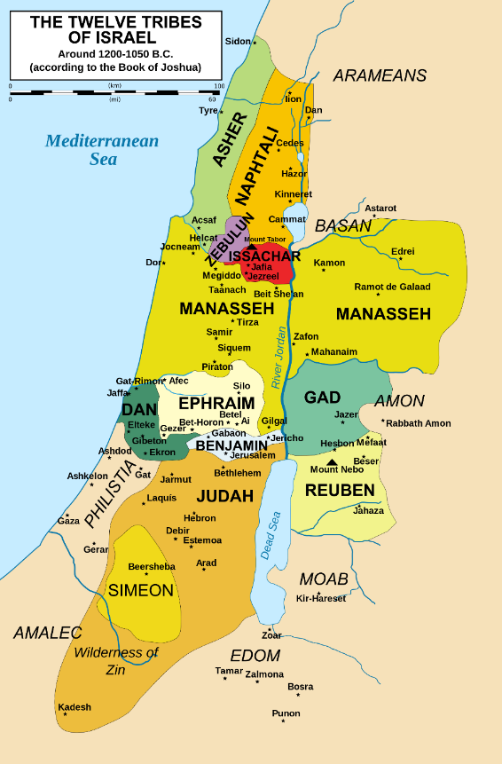
ОТКАЗ ОТ НАСЛЕДСТВА
Notes:
Большинство колен не изгнали всех жителей земли, которые жили в их уделе, поэтому не получили всего того, что Бог хотел, чтобы они имели. Кроме того, они создали ситуацию, которая привела бы к падению их детей в будущем.

Slide 25
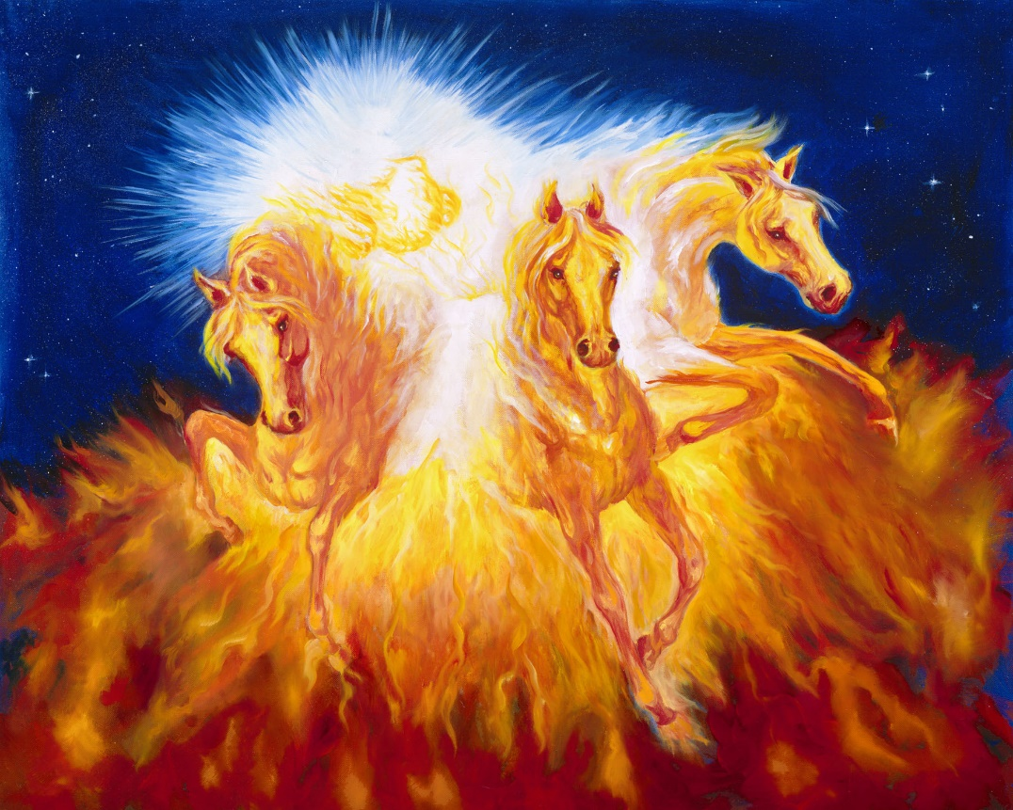
ИЛИЯ
Notes:
Илия дал Елисею слово в том, что Елисей получит от Илии.
4 Царств 2:1-13 «¹ В то время, как Господь восхотел вознести Илию в вихре на небо, шел Илия с Елисеем из Галгала. ² И сказал Илия Елисею: останься здесь (1), ибо Господь посылает меня в Вефиль. Но Елисей сказал: жив Господь и жива душа твоя! не оставлю тебя. И пошли они в Вефиль. ³ И вышли сыны пророков, которые в Вефиле, к Елисею и сказали ему: знаешь ли, что сегодня Господь вознесет господина твоего над главою твоею? Он сказал: я также знаю, молчите. ⁴ И сказал ему Илия: Елисей, останься здесь (2), ибо Господь посылает меня в Иерихон. И сказал он: жив Господь и жива душа твоя! не оставлю тебя. И пришли в Иерихон. ⁵ И подошли сыны пророков, которые в Иерихоне, к Елисею и сказали ему: знаешь ли, что сегодня Господь берет господина твоего и вознесет над главою твоею? Он сказал: я также знаю, молчите. ⁶ И сказал ему Илия: останься здесь(3), ибо Господь посылает меня к Иордану. И сказал он: жив Господь и жива душа твоя! не оставлю тебя. И пошли оба. ⁷ Пятьдесят человек из сынов пророческих пошли и стали вдали напротив их, а они оба стояли у Иордана. ⁸ И взял Илия милоть свою, и свернул, и ударил ею по воде, и расступилась она туда и сюда, и перешли оба посуху. ⁹ Когда они перешли, Илия сказал Елисею: проси, что сделать тебе, прежде нежели я буду взят от тебя. И сказал Елисей: дух, который в тебе, пусть будет на мне вдвойне. ¹⁰ И сказал он: трудного ты просишь. Если увидишь, как я буду взят от тебя, то будет тебе так, а если не увидишь, не будет. ¹¹ Когда они шли и дорогою разговаривали, вдруг явилась колесница огненная и кони огненные, и разлучили их обоих, и понесся Илия в вихре на небо. ¹² Елисей же смотрел и воскликнул: отец мой, отец мой, колесница Израиля и конница его! И не видел его более.И схватил он одежды свои и разодрал их на две части. ¹³ И поднял милоть Илии, упавшую него, и пошел назад, и стал на берегу Иордана;»

Slide 26
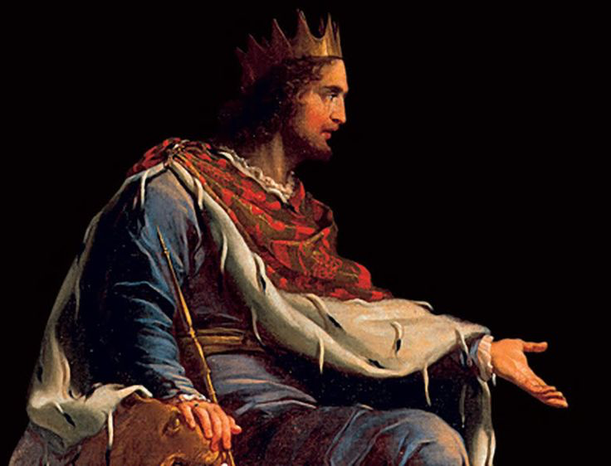
ПЛАН ДАВИДА ДЛЯ СОЛОМОНА
Notes:
Принцип № 4
Если вы не составите свой собственный план, другие попытаются составить его за вас.
Давиду пришлось спешно планировать коронацию Соломона как царя, чтобы помешать другому сыну, Адонии, попытаться провозгласить себя царем. 1 Царств 1:44.
Составьте свой план сейчас!

Slide 27
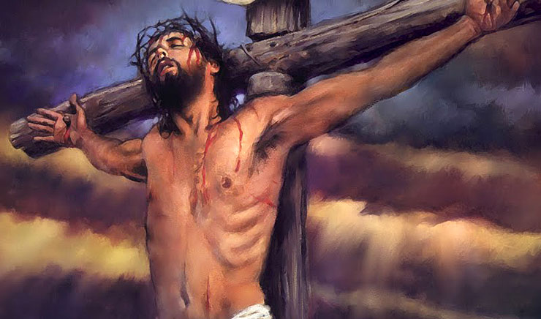
ИИСУС ПЛАНИРОВАЛ
Notes:
Иисус был самым лучшим запланированным даром, запланированным еще до сотворения земли. Под тяжестью всех грехов мира, сокрушающих Его человеческое тело, Иисус планировал позаботиться о Своей матери на кресте.
Иоанна 19:26 «²⁶ Иисус, увидев Матерь и ученика, тут стоящего, которого любил, говорит Матери Своей: Же́но! се, сын Твой.»
Иоанна 19:27 «²⁷ Потом говорит ученику: се, Матерь твоя!²⁷ И с этого времени ученик сей взял Ее к себе.»

Slide 28
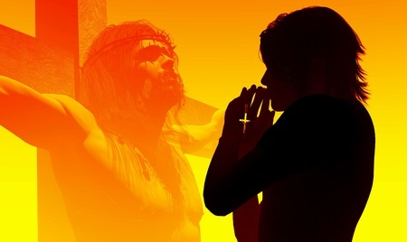
ВОЛЯ ИИСУСА ВКЛЮЧАЕТ И ВАС
Notes:
Последняя воля и завет Иисуса включает вас.
Иоанна 14:27 «²⁷ Мир оставляю вам, мир Мой даю вам; не так, как мир дает, Я даю вам. Да не смущается сердце ваше и да не устрашается.»
Принцип №5
С Божьей мудростью ваша последняя воля и завещание могут изменить будущее. Разница для вашей семьи и для работы Господа на земле.

Slide 29
Каждый верующий разделяет доверие, оказанное первым ученикам. Каждый должен быть исполнителем завещания Спасителя.
Елена Уайт, Пенсионные годы, глава 8
Ревью энд Геральд, 7 января 1902
Notes:
ЭТО БЕЗОТЗЫВНОЕ ДОВЕРИЕ
Исполнители воли Спасителя
Христос любит род человеческий; и в каждом действии Своей жизни Он выражал эту любовь. Он призывает людей любить друг друга, как Он возлюбил их. Его спасающая сила и любовь всегда будут темой для тех, кто верит в Бога.
Незадолго до Своего вознесения Он дал Своим ученикам поручение. Матфея 28:19-20 «¹⁹ Итак, идите, научите все народы, крестя их во имя Отца и Сына и Святого Духа, ²⁰ уча их соблюдать всё, что Я повелел вам; и се, Я с вами во все дни до скончания века. Аминь.»
«Таким образом ученикам было оказано самое драгоценное доверие. Они должны были стать исполнителями завещания, в котором Христос завещал миру сокровище вечной жизни. Ученики осознавали ответственность своей работы. Они знали, что держат в руках хлеб жизни для голодающего мира, поэтому пошли по всему свету, проповедуя Слово. Их побуждала любовь Христа, и они не могли не преломлять хлеба жизни всем нуждающимся. Последние слова Спасителя постоянно звучали в их ушах.
Каждый верующий разделяет доверие, оказанное первым ученикам. Каждый должен быть исполнителем завещания Спасителя. Каждому была дана священная Истина, чтобы передать ее серьезному искателю. Каждый верующий должен быть соработником вместе с Богом» (Ревью энд Геральд, 7 января 1902). Елена Уайт, Пенсионные годы, глава 8 [100.3,100.4].
Как церковная организация АСД в Евро-Азиатском дивизионе и по всему миру мы должны помочь нашим людям быть верными Богу в их ПЛАНИРОВАННЫХ ПОЖЕРТВОВАНИЯХ.

Slide 30
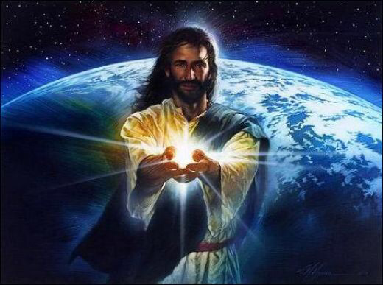
УСТРЕМИВ СВОЙ ВЗОР НА ИИСУСА
Notes:
Мы ждем и верим, что Иисус скоро вернется на землю:
Адвентисты седьмого дня решили провести множество реформ, которые противоречат практике большей части их общества и культуры.
В результате мы провели значительные РЕФОРМЫ в наших убеждениях, жизни и действиях.
Во многих странах мира быть христианином означает идти в ногу с большей частью общества, в котором вы живете (буддистов, индуистов и мусульман).
Быть протестантом — меньшинство во многих областях.
День, когда мы поклоняемся, суббота, а не любой другой день недели;
Что мы верим о Вселенном Конфликте между злом и добром, Сатаной и Иисусом;
Мы верим, что грех — это главная проблема на этой земле;
Мы верим, что ДЕСЯТЬ ЗАПОВЕДЕЙ по-прежнему актуальны и должны соблюдаться;
Мы верим в Небесное святилище и в то, что Иисус сейчас является нашим Первосвященником там;
Этот последний суд происходит сегодня на Небесах.
Принципы здоровья, которые прославляют Бога в том, как мы заботимся о наших физических телах;
Богу принадлежит все, включая нас и то, что мы называем своим имуществом
Эта Земля не наш дом, мы паломники, просто проходящие через нее
Что мы верим в то, что происходит, когда человек умирает;
Так почему бы не реформировать и то, как мы планируем смерть?
Стремитесь составить план, направляемый Богом, а не нашими сверстниками, обществом, обычаями, культурой и традициями.
ПОЛНОЕ УЧАСТИЕ ЧЛЕНОВ ЦЕРКВИ
Каждому члену Церкви нужен план для своей семьи.

Slide 31

www.willplan.org

Slide 32
ОТЧЕТ ПЛАНИРУЕМЫХ ПОЖЕРТВОВАНИЙ

Slide 33


ЛОГОТИП СЛУЖБЫ ДОВЕРИЯ

Slide 34
ЛОГОТИП СЛУЖБЫ ДОВЕРИЯ В ГК

Slide 35
Служба доверия и Планируемые пожертвования
Отчет по ценным бумагам за 2020 год
Североамериканский дивизион– $ 44,579,869.60
Генеральная конференция $781,497.24
Атлантическая Унионная Конференция 1,457,770.00
Canadian, Seventh-day Adventist Church in 5,554,354.45
Колумбийский унион 2,647,395.28
Lake Union Conference 1,062,354.70
Среднеамериканская Унионная Конференция 2,943,819.02
Северо-Тихоокеанская Унионная Конференция 14,449,023.08
Тихоокеанская Унионная Конференция 10,084,112.30
Южная Унионная Конференция 3,443,723.17
Юго-Западная Унионная Конференция 2,155,820.48

Slide 36
Служба доверия и Планируемые пожертвования
Отчет 2020
ГК & NAD Учреждения - $ 17,437,390.00
Высшее образование $1,473,483.07
Госпитали 14,152,335.00
Министерства 1,811,571.92

Slide 37
Североамериканский дивизион
Служба доверия и планируемые пожертвования
Отчет 2020
ИТОГО
Североамериканский дивизион (ГК и Унион) $44,579,869.60
Учреждения:
Высшее образование 1,473,483.07
Госпитали 14,152,335.00
Министерства 1,811,571.92
ОБЩАЯ СУММА $62,017,259.60

Slide 38
Служба доверия и Планируемые пожертвования
Отчеты 2020
Все дивизионы– $ 288,139,803.50
Восточно-Центральноафриканский дивизион $738,000.11
Евро-Азиатский дивизион 20,000.00
Ммежамериканский дивиион 0
Интер-Европейский дивизион 108,040.00
Североамериканский дивизион 62,017,259.60
Северный Азиатский-Тихоокеанский дивизион 701,768.15
Южноамериканский дивизион 0
Южно-Тихоокеанский дивизион 3,265,133.00
Южноафриканско-Индоокеанский дивизион 21,355.00
Южно-Азиатский дивизион 0
Южно Азиатский-Тихоокеанский дивизион 0
Транс-Европейский дивизион 1,187,917.36
Дивизион Западной и Центральной Африки 220,080,330.28
Notes:
Каждый доллар представляет собой верность наших членов АСД и щедрость наших друзей.

Slide 39
Служба доверия и Планируемые пожертвования
Отчеты 2020
ВСЕГО
Североамериканский дивизион (ГК, Унионы и организвции) $62,017,259.60
Другие дивизионы $223,183,543.90
ОБЩАЯ СУММА $285,200,803.50
Notes:
До тех пор, пока мы существуем в этом мире и пока Дух Святой борется с его влиянием, мы должны в равной мере оказывать расположение не только верующим, но и мирянам. Мы должны нести миру свет истины, представленный в Священном Писании, и в то же время принимать от мирских людей то, что Бог побуждает их делать в интересах Его служения. Господь продолжает влиять на сердца царей и правителей в интересах Своего народа, и поэтому [поборник религиозной свободы] не должен быть лишен внимания и возможности помогать Его делу, когда Бог побуждает его жертвовать.»
(Елена Уайт Служение по управлению ресурсами 183.1)

Slide 40
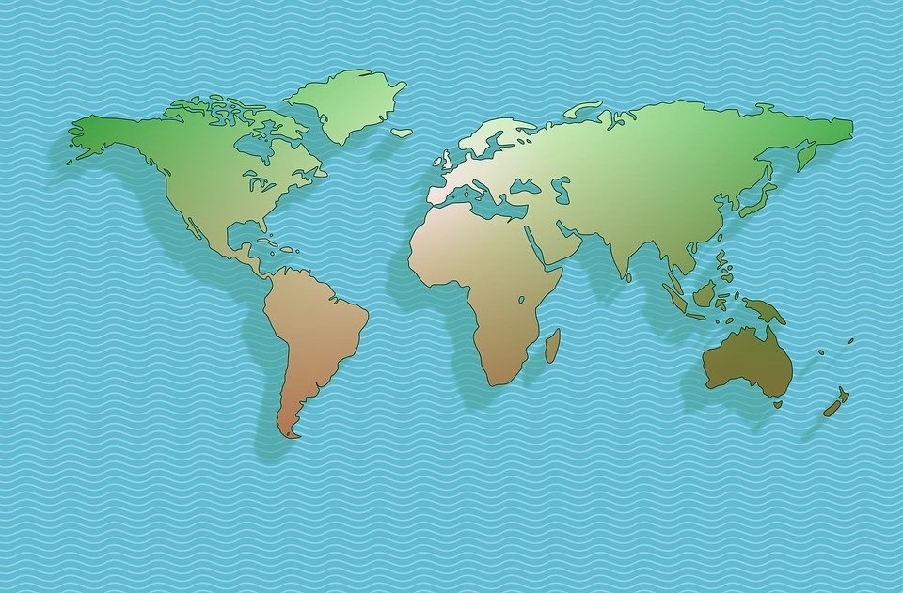
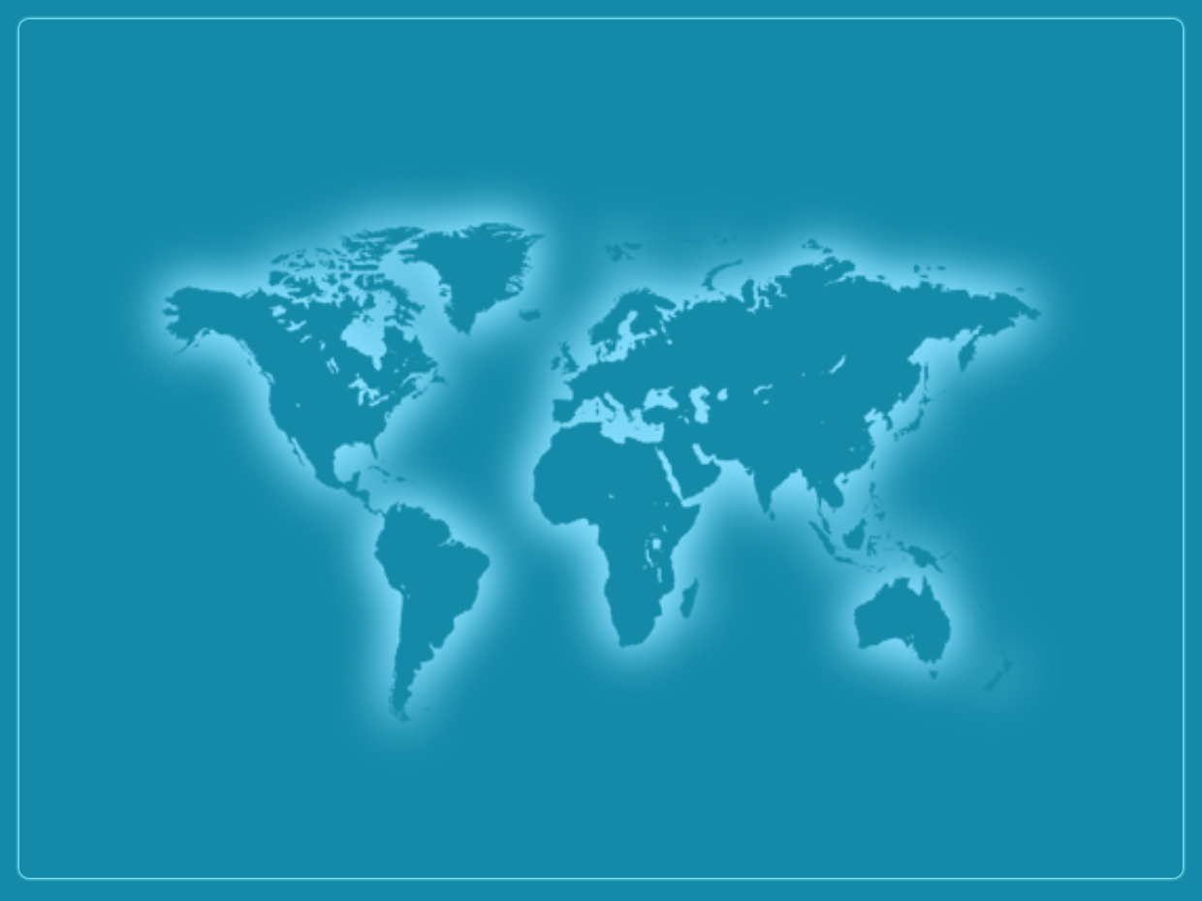
Средства для церкви через Службу доверия
MILLIONS OF US$

Slide 41
Средства для церкви через Службу доверия
IN MILLIONS
OF US $

Slide 42

Взносы на продвижение дела Божьего через Службу доверия и планируемых пожертвований Церкви Адвентистов Седьмого Дня
С 1975 более $2,2 млрд.

Slide 43
УСТРЕМИВ СВОЙ ВЗОР НА ИИСУСА
Notes:
Мы ждем и верим, что Иисус скоро вернется на землю:
Адвентисты седьмого дня решили провести множество реформ, которые противоречат практике большей части их общества и культуры.
В результате мы провели значительные РЕФОРМЫ в наших убеждениях, жизни и действиях.
Во многих странах мира быть христианином означает идти в ногу с большей частью общества, в котором вы живете (буддистов, индуистов и мусульман).
Быть протестантом — меньшинство во многих областях.
День, когда мы поклоняемся, суббота, а не любой другой день недели;
Что мы верим о Вселенном Конфликте между злом и добром, Сатаной и Иисусом;
Мы верим, что грех — это главная проблема на этой земле;
Мы верим, что ДЕСЯТЬ ЗАПОВЕДЕЙ по-прежнему актуальны и должны соблюдаться;
Мы верим в Небесное святилище и в то, что Иисус сейчас является нашим Первосвященником там;
Этот последний суд происходит сегодня на Небесах.
Принципы здоровья, которые прославляют Бога в том, как мы заботимся о наших физических телах;
Богу принадлежит все, включая нас и то, что мы называем своим имуществом
Эта Земля не наш дом, мы паломники, просто проходящие через нее
Что мы верим в то, что происходит, когда человек умирает;
Так почему бы не реформировать и то, как мы планируем смерть?
Стремитесь составить план, направляемый Богом, а не нашими сверстниками, обществом, обычаями, культурой и традициями.
ПОЛНОЕ УЧАСТИЕ ЧЛЕНОВ ЦЕРКВИ
Каждому члену Церкви нужен план для своей семьи.

Slide 44
WWW.WILLPLAN.ORG

